Slide 1


UNIVERSIDAD AUTÓNOMA DEL ESTADO DE MÉXICO
MAESTRÍA EN CIENCIAS AGROPECUARIAS
Y RECURSOS NATURALES
Unidad de aprendizaje
Agroecología y sustentabilidad
“Origen y desarrollo de la agricultura en México I”
Autor:
Dra. Laura White Olascoaga
Octubre 2016

Slide 2
Presentación
Cada familia de plantas tiene su propia historia cultural en cuanto se relaciona con el hombre. Gran parte de esa historia es desconocida para los botánicos, debido a que gran parte de su desarrollo se llevó a cabo mucho antes de que éstas tuvieran su primer contacto con el hombre. Las angiospermas datan de hace más de 300 millones de años, y la domesticación de las plantas lleva apenas unos 10 000 años, no obstante, fue después de su domesticación y subsecuente difusión mundial cuando esta familia de plantas hizo las aportaciones a la vida cultural mas importantes (Long, 2001).

Slide 3
Guion explicativo
El presente trabajo, pretende dar a conocer más ampliamente el origen y desarrollo de la agricultura en México; así como las principales especies de plantas que se domesticaron en él. Esto con el objetivo de ser una ayuda al discente y al docente en el estudio de la unidad de aprendizaje Agroecología y sustentabilidad.

Slide 4
Índice
4. Índice
5. Secuencia didáctica
6.El origen y desarrollo de la agricultura en México.
7.Vida sedentaria
8.Inicios del hombre
9. Centros de origen de la agricultura
10. América
11.
12. Mesoamérica
13. Domesticación vs. Agricultura
14. Domesticación vs. Agricultura
15.Agricultura o agricultura sostenible
16. Inicios de la agricultura
17. 1 Etapa protoagricola
18. Etapa protoagricola
19. Calabaza Ayotli Cucurbita sp.
20. Calabaza Ayotli Cucurbita sp
21. Calabaza Ayotli Cucurbita sp.
22. Calabaza Ayotli Cucurbita sp
23. Maiz Centli Zea mays L.
24. Frijol etl Phaseolus vulgaris L.
25. Centro de origen.
26. Chile Chilli Capsicum annuum L.
27. Centro de origen
28. Agave Agave angustifolia
29. Centro de origen
30. Ciruela hueso de palo Spondias purpurea L.
31. Centro de origen

Slide 5
Secuencia Didáctica
Origen de la agricultura en México
Origen de la agricultura
Agricultura y domesticación
Especies domesticada

Slide 6
El origen y desarrollo de la agricultura en México.

Slide 7
Inicios de hombre
En áreas tropicales y subtropicales con alta biodiversidad, grupos recolectores-cazadores con una economía sustentada en la caza y la recolección de plantas.
iniciaron un largo proceso de manejo y selección
A una basada en la agricultura y a la domesticación de plantas y animales

Slide 8
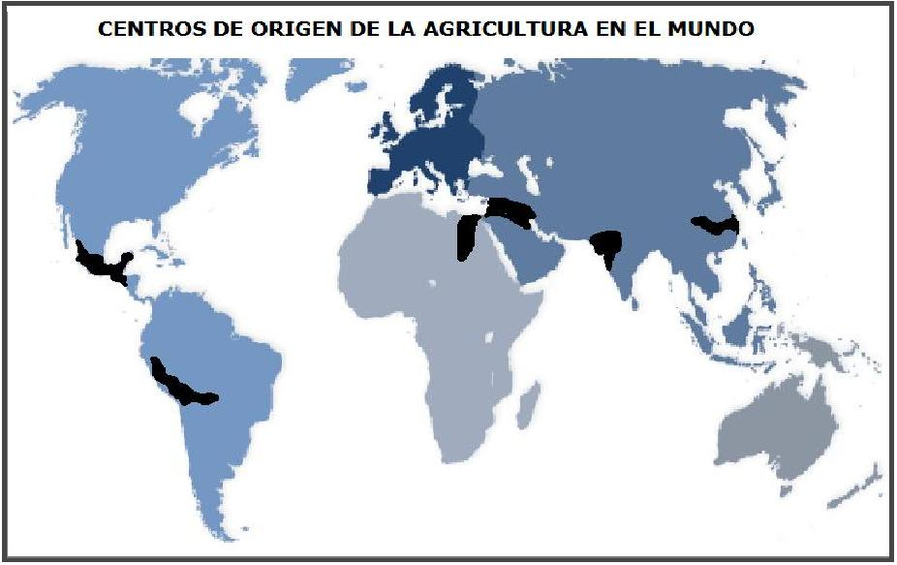
http://3.bp.blogspot.com

Slide 9
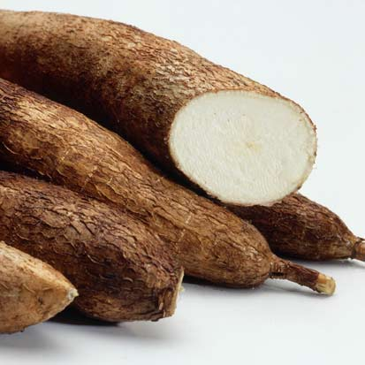
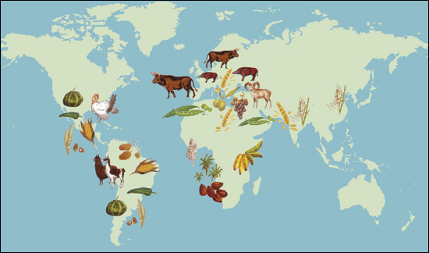
AMÉRICA
Guacamote (del náhuatl cuauhcamohtli en México
http://bibliotecadigital.ilce.edu.mx

Slide 10
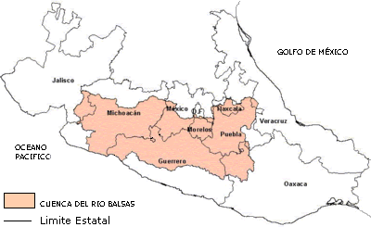
Mesoamérica
Los valles intermontanos del centro de México (Tehuacán-Puebla).
Las áreas bajas del suroeste, en la cuenca del Balsas.
https://upload.wikimedia.org

Slide 11
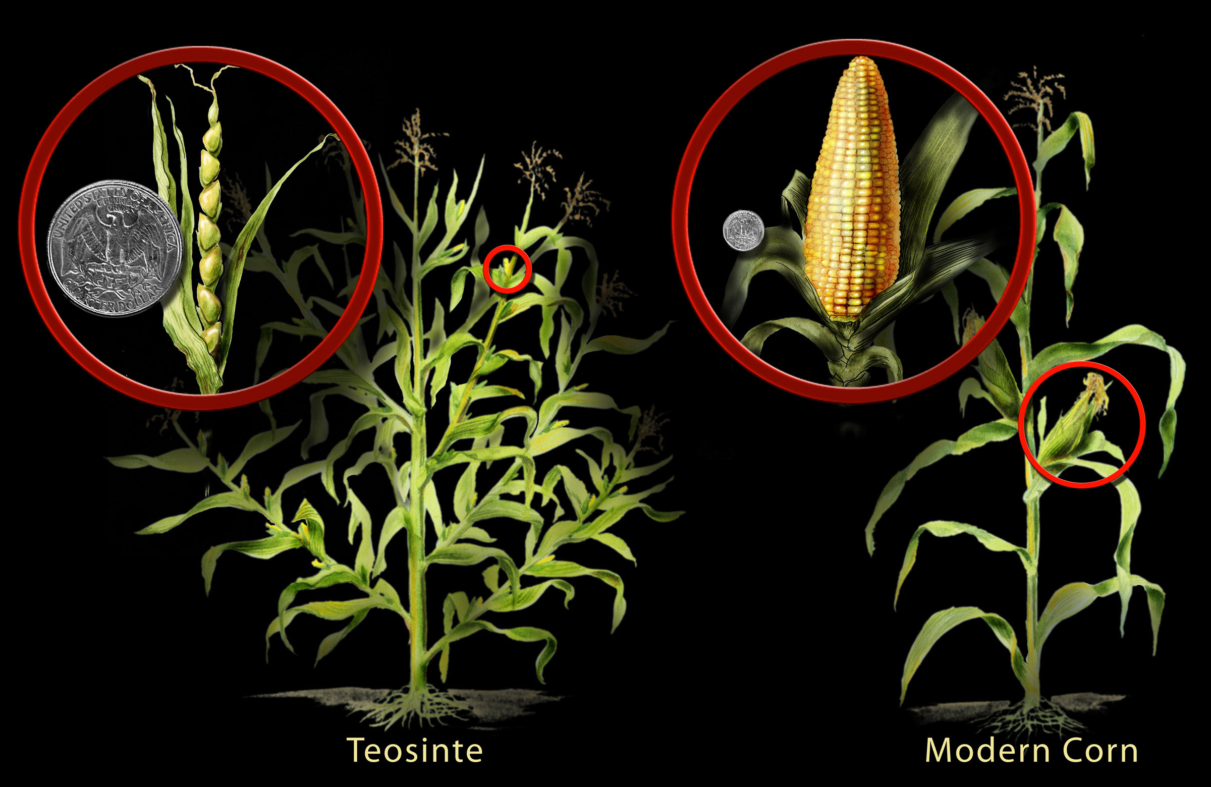
Domesticación vs. Agricultura
2 procesos interdependientes y continuos en el tiempo.
Domesticación: hacer doméstico lo que estaba en estado salvaje.
En los comienzos todas las plantas era hierbas, hasta que algunas fueron seleccionadas y adaptadas a las necesidades del hombre, que al principio se había alimentado de raíces y frutos silvestres.
https://cnho.files.wordpress.com

Slide 12
Domesticación vs. Agricultura
2 procesos interdependientes y continuos en el tiempo.
Agricultura sostenible: el trabajo de la tierra bajo un equilibrio óptimo entre el uso, manejo y conservación de la dotación de recursos de un sitio, zona o región determinada y la producción y productividad de ese lugar, conceptos de tipo socioeconómico e institucional deben ser obligadamente incorporados al esquema de trabajo propuesto para este tipo de agricultura

Slide 13
Agricultura o agricultura sostenible
Agricultura: Es el conjunto de técnicas y conocimientos para cultivar la tierra. En ella se engloban los diferentes trabajos de tratamiento del suelo y los cultivos de vegetales. Comprende todo un conjunto de acciones humanas que transforma el medio ambiente natural, con el fin de hacerlo más apto para el crecimiento de las siembras

Slide 14
Inicios de la agricultura
Incremento de temperatura, precipitación y concentración de C02 en la atmósfera, así como el establecimiento de un periodo prolongado de sequía durante la primavera, antes del periodo húmedo.
Favoreció la incidencia natural del fuego sobre la vegetación
Cambios en el tipo de vegetación. Grandes contrastes en la productividad, entre los años lluviosos y los secos
Esto pudo constituir un estímulo para desarrollar la agricultura, en tanto que ésta asegura el alimento para la temporada seca del siguiete ciclo

Slide 15
1
Etapa Protoagrícola
Esto inicio una estrategia flexible y diversificada para hacer frente a una impredecible sucesión de años lluviosos, secos y promedio.
Se pudo haber identificado y experimentado con nuevas especies de plantas y cuando las especies resultaban convincentes se extendía gradualmente para ser sembradas.

Slide 16
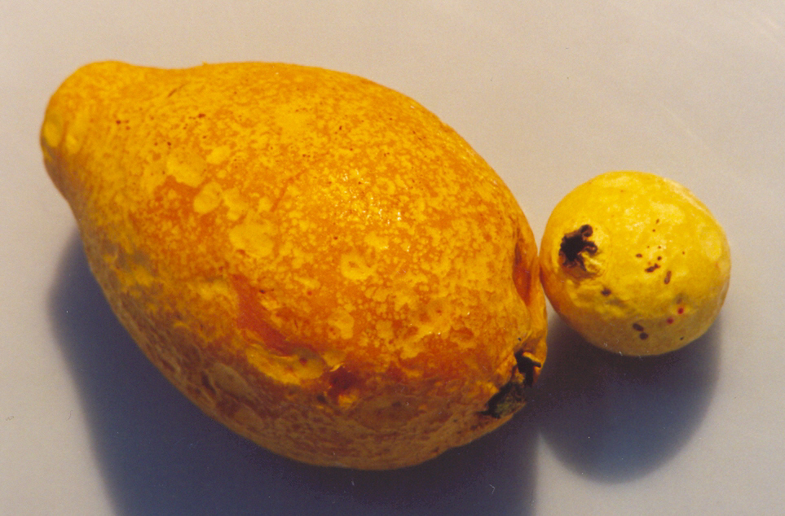
Etapa Protoagrícola
El principal objetivo era hacer al producto se la naturaleza más estable y por lo tanto más seguro para la subsistencia y desarrollo de la población.
Laura White-Olascoga

Slide 17
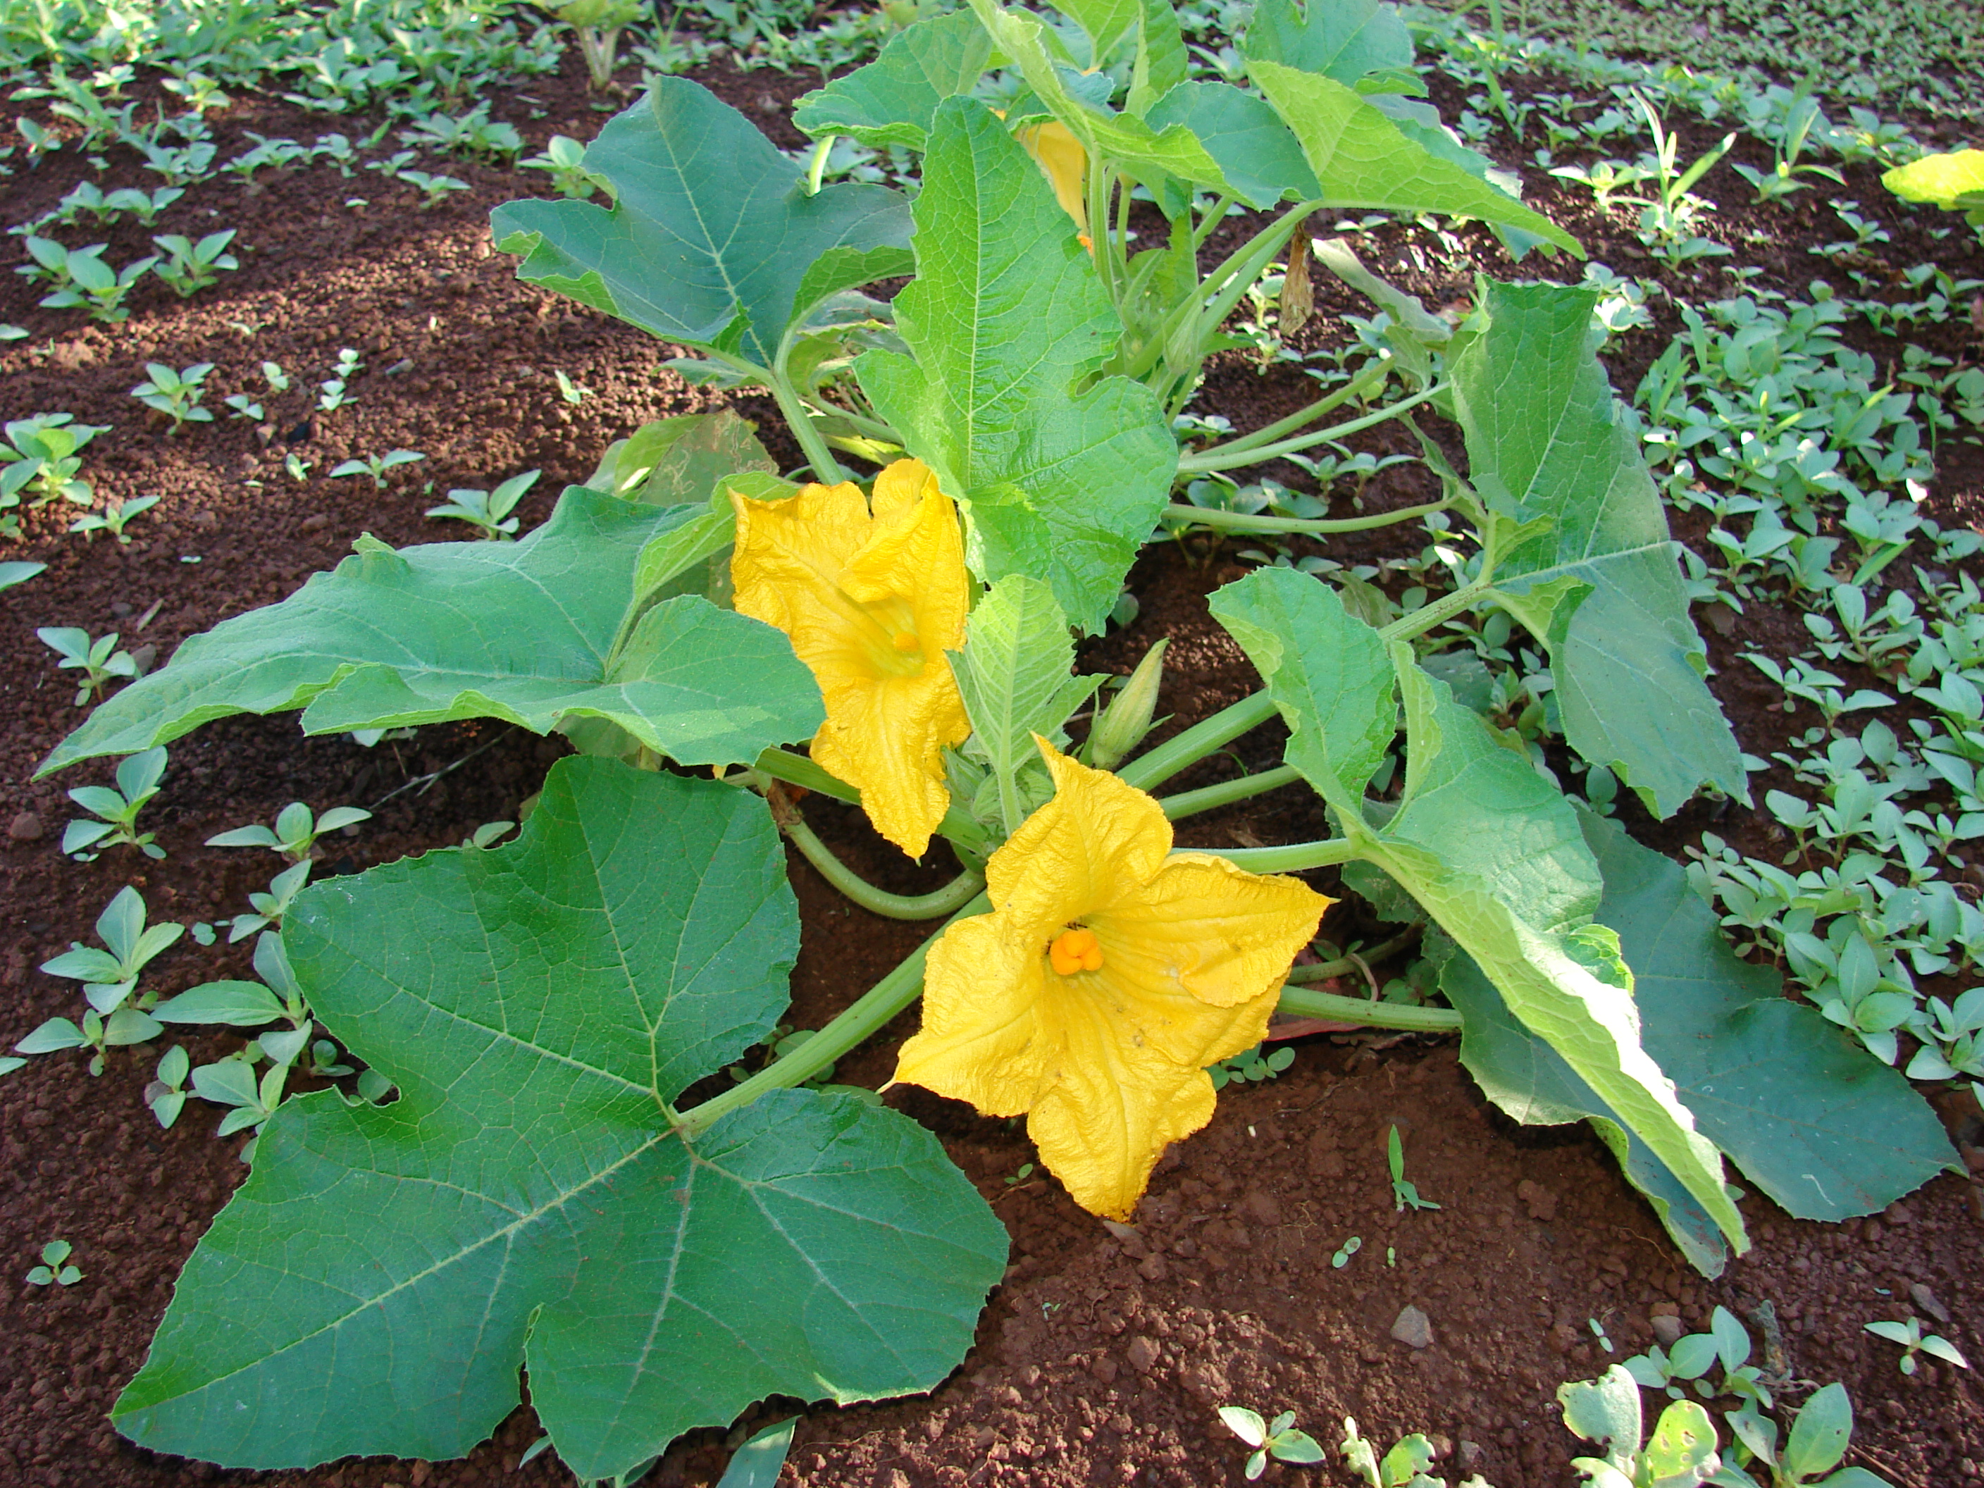
Calabaza
Ayotli
Cucurbita sp.
La mayoría de las calabazas que se consumen en el mundo, tienen su origen en especies Mexicanas. La calabaza es uno de los vegetales de mayor importancia en México. En la época prehispánica fue apreciada como alimento, en particular por sus semillas o pepitas, pues representan una fuente de proteínas y son susceptibles de almacenarse por períodos prolongados de tiempo sin sufrir deterioro.
https://upload.wikimedia.org

Slide 18
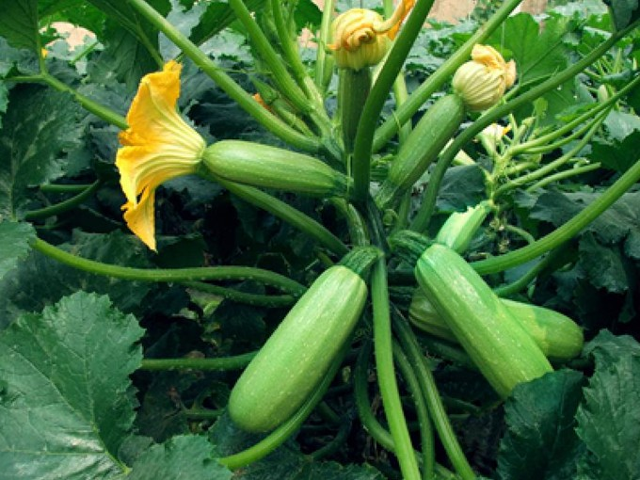
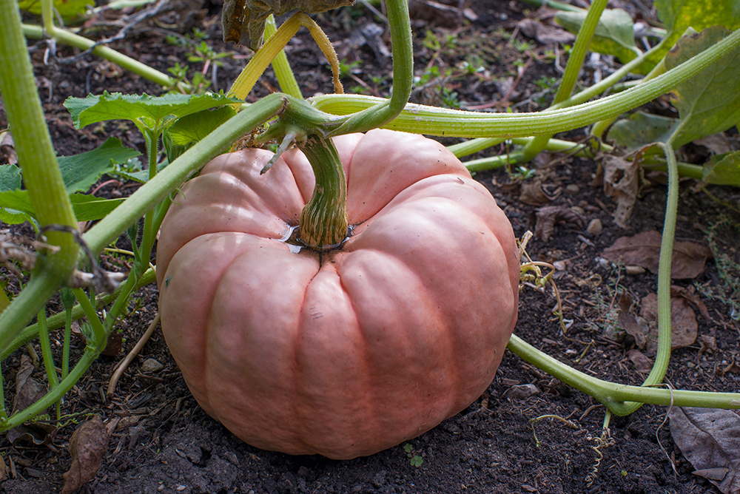
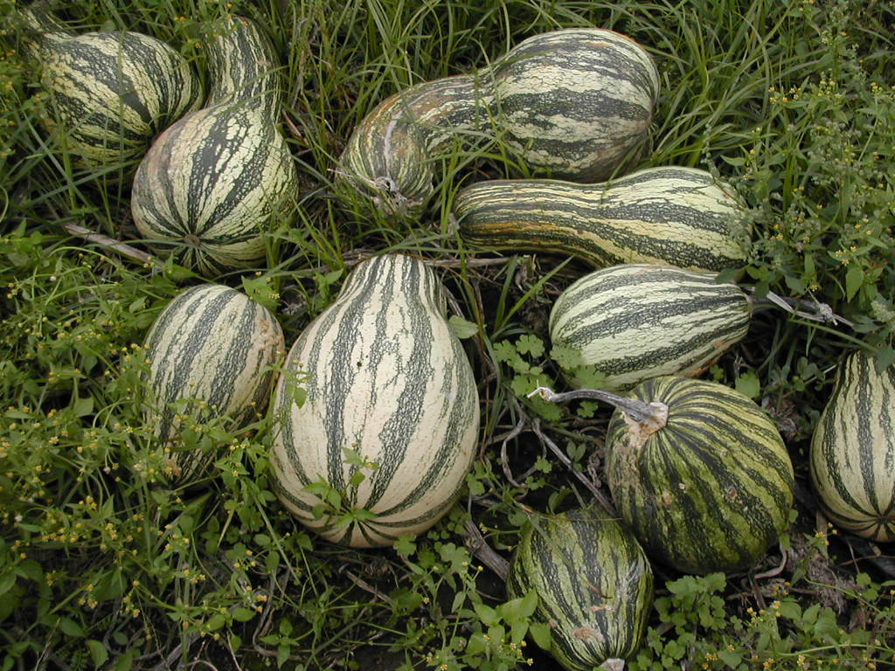
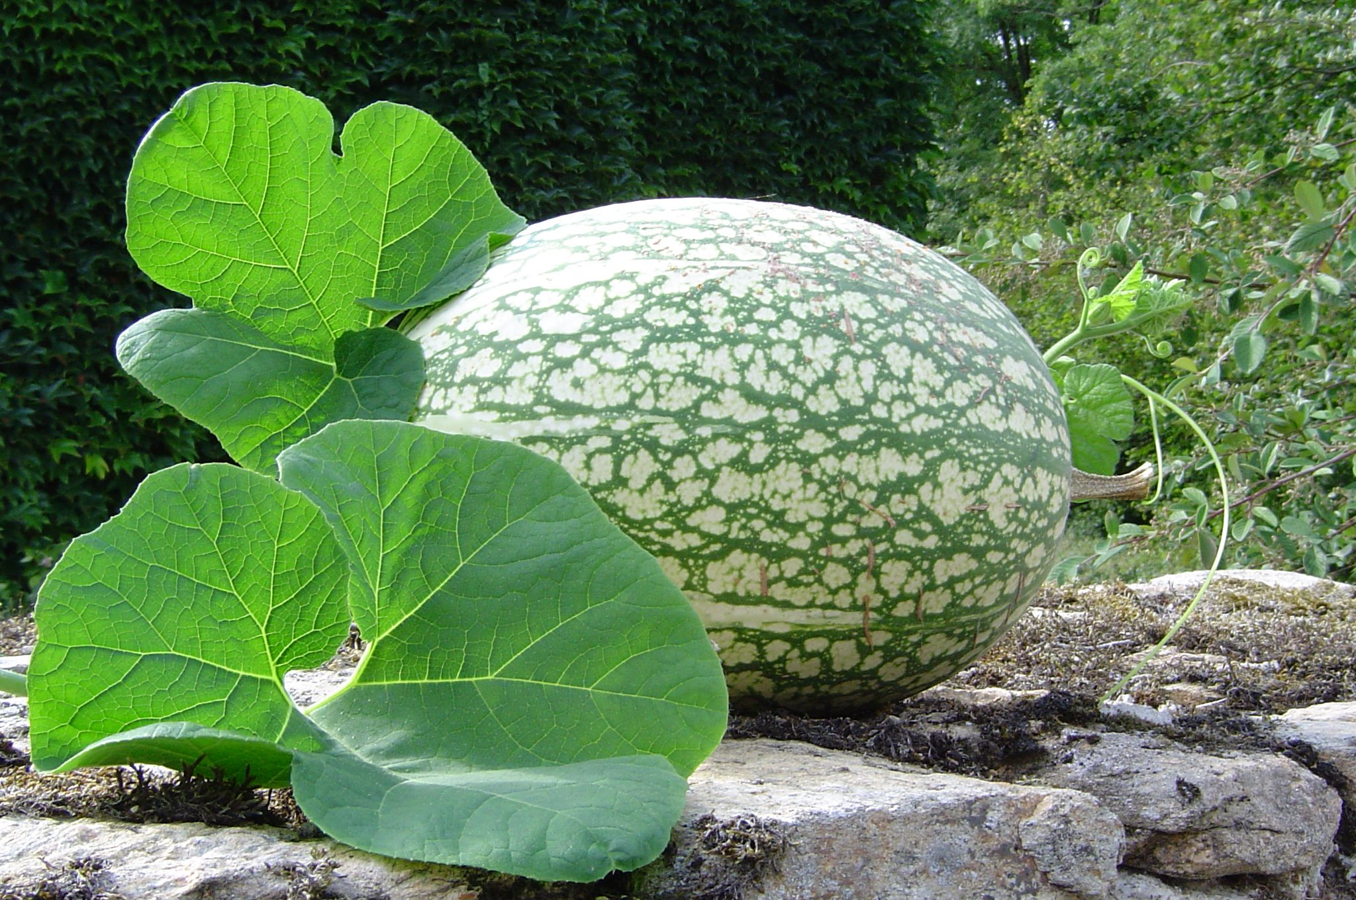
Calabaza
Ayotli
Cucurbita sp.
La calabaza fue una de las primeras especies domesticadas en México, desde hace más 8,000 años, y desde entonces es fundamental dentro de la dieta mexicana.
El género consta de aproximadamente 20 especies, cuatro de las cuales son ampliamente cultivadas en el país:
La calabaza (Cucurbita pepo),
Calabaza de castilla (Cucurbita moschata),
Calabaza pipiana (Cucurbita argyrosperma)
Chilacayote (Cucurbita ficifolia),
http://www.cnseed.org
http://my.chicagobotanic.org
http://tropical.theferns.info
https://upload.wikimedia.org

Slide 19
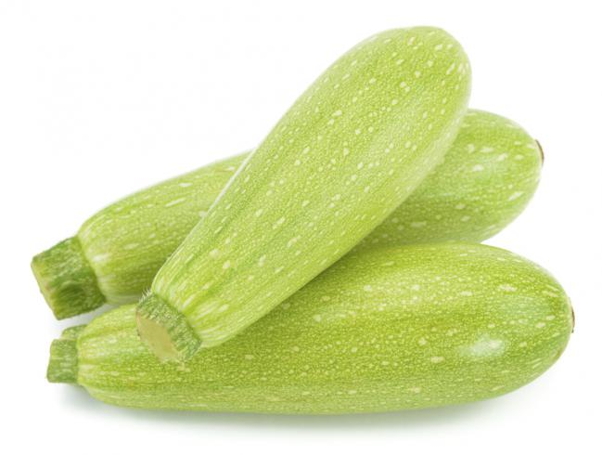
Calabaza
Ayotli
Cucurbita sp.
Impiden su dispersión natural:
  Incremento en el tamaño del fruto.
  Incremento de la semilla.
  Ensanchamiento de la base del pedúnculo.
  Engrosamiento del pericarpio.
http://files.siembra.webnode.es

Slide 20
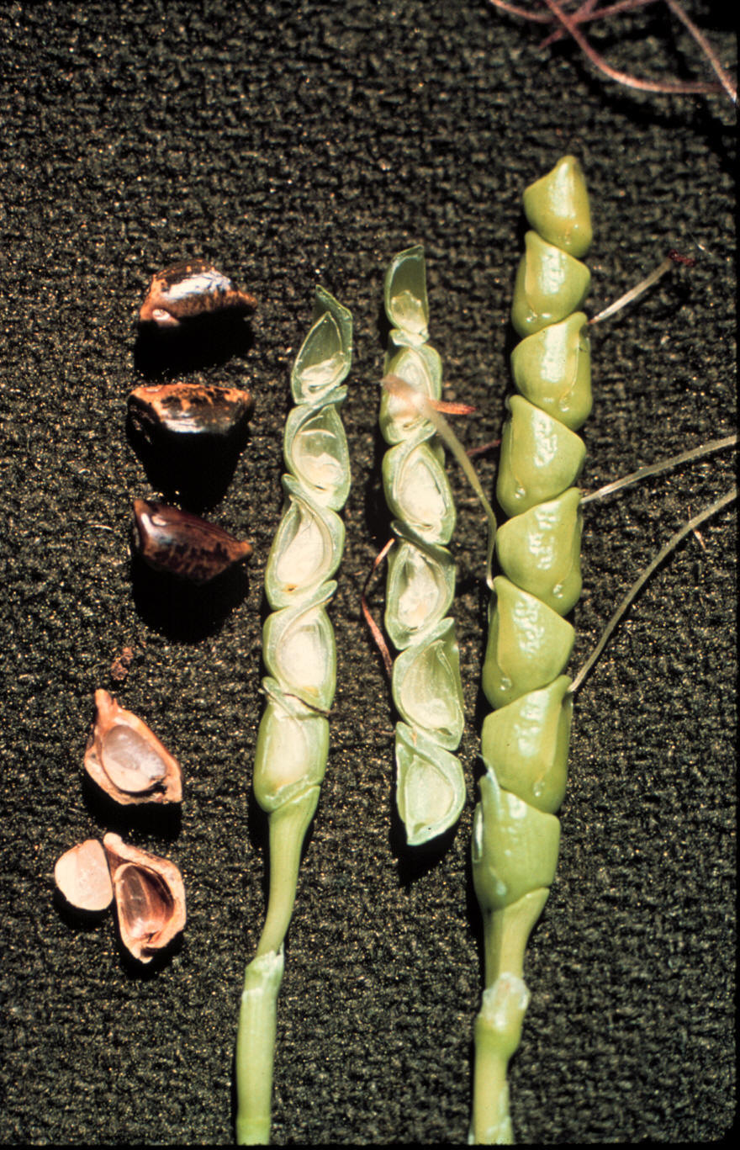
MAIZ
Centli
Zea mays L.
El consenso más ampliamente aceptado en la comunidad científica es que el ancestro del maíz actual, es el teocintle, llamado también pezuña de burro, pata o dientes de burro o caballo (Z. mays parviglumis).
6500 Cuenca del balsas
2000elaboración de tortillas
http://4.bp.blogspot.com

Slide 21
MAIZ
Centli
Zea mays L.
Se estima que en México existen en promedio 64 razas de maíz diferentes, y México es el Centro de origen y Diversidad del maíz.
Zizumbo et al., 2008

Slide 22
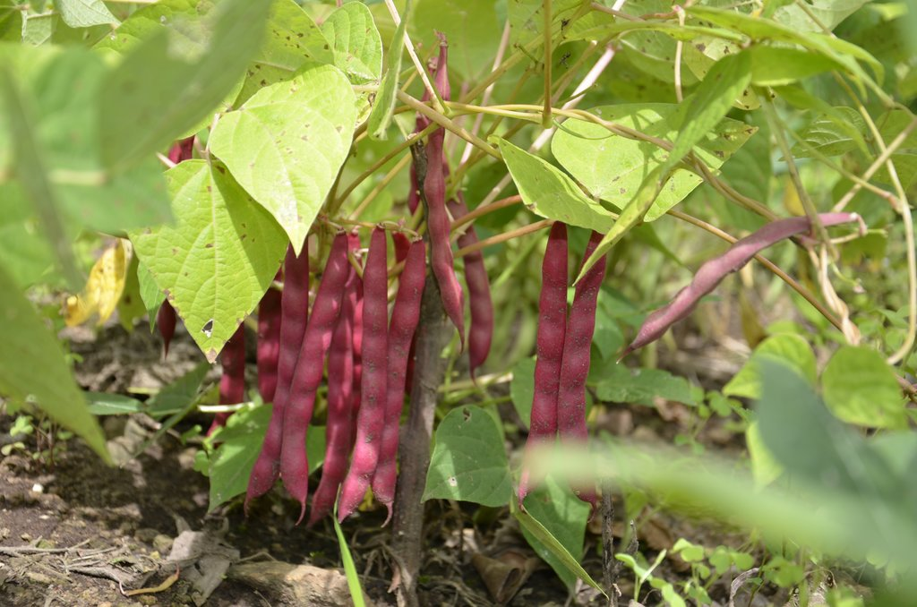
Frijol etl
Phaseolus vulgaris L.
Indehiscencia en la vaina,
Perdida de la capacidad de dispersión.
Pérdida de dormancia.
Gigantismo en vaina y semilla.
Pérdida de sensibilidad al fotoperíodo
Cuenca baja del río Lerma, el rio Gran de Santiago, el río Verde y el río Mascota-Ameca, en las cercanías del sistema Chapala-Zacualco-Sayula.
8000-6000
www.negocios360.mx

Slide 23
Centro de origen
Zizumbo et al., 2008

Slide 24
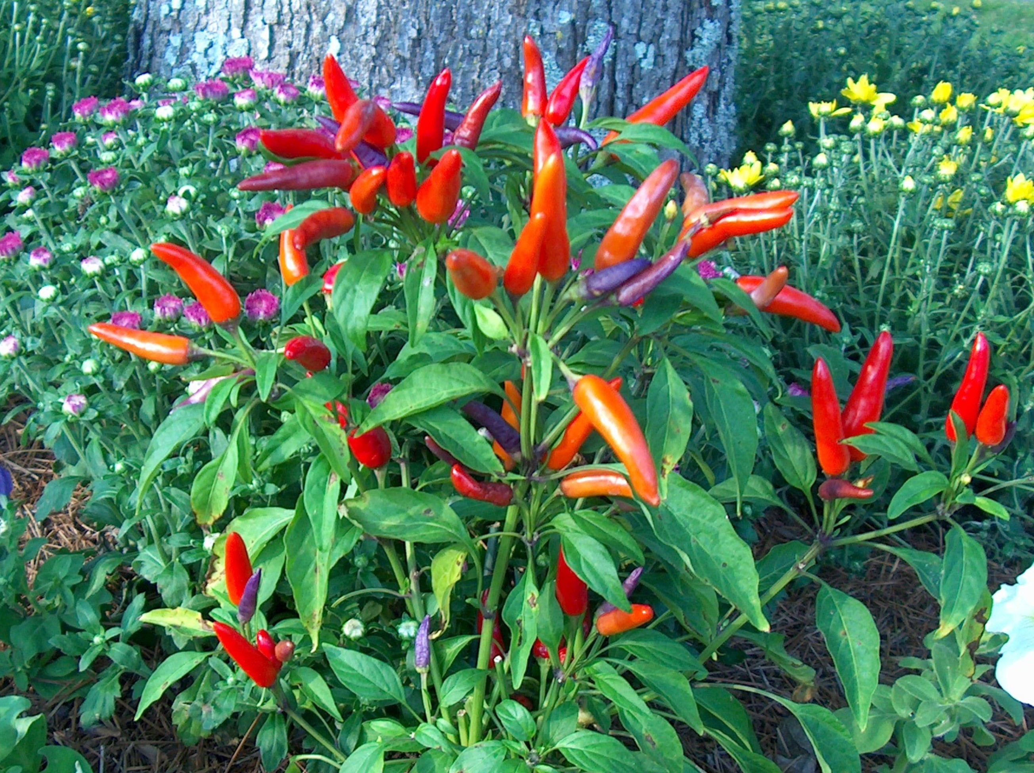
Chile
Chilli
Capsicum annuum L.
Los restos muestran gigantismo en el fruto.
Fruto péndulo en lugar de erecto.
6 000 .
Noreste de Tamaulipas-Veracruz como el área de domesticación.
http://ornamentalis.com

Slide 25
Centro de origen
Zizumbo et al., 2008

Slide 26
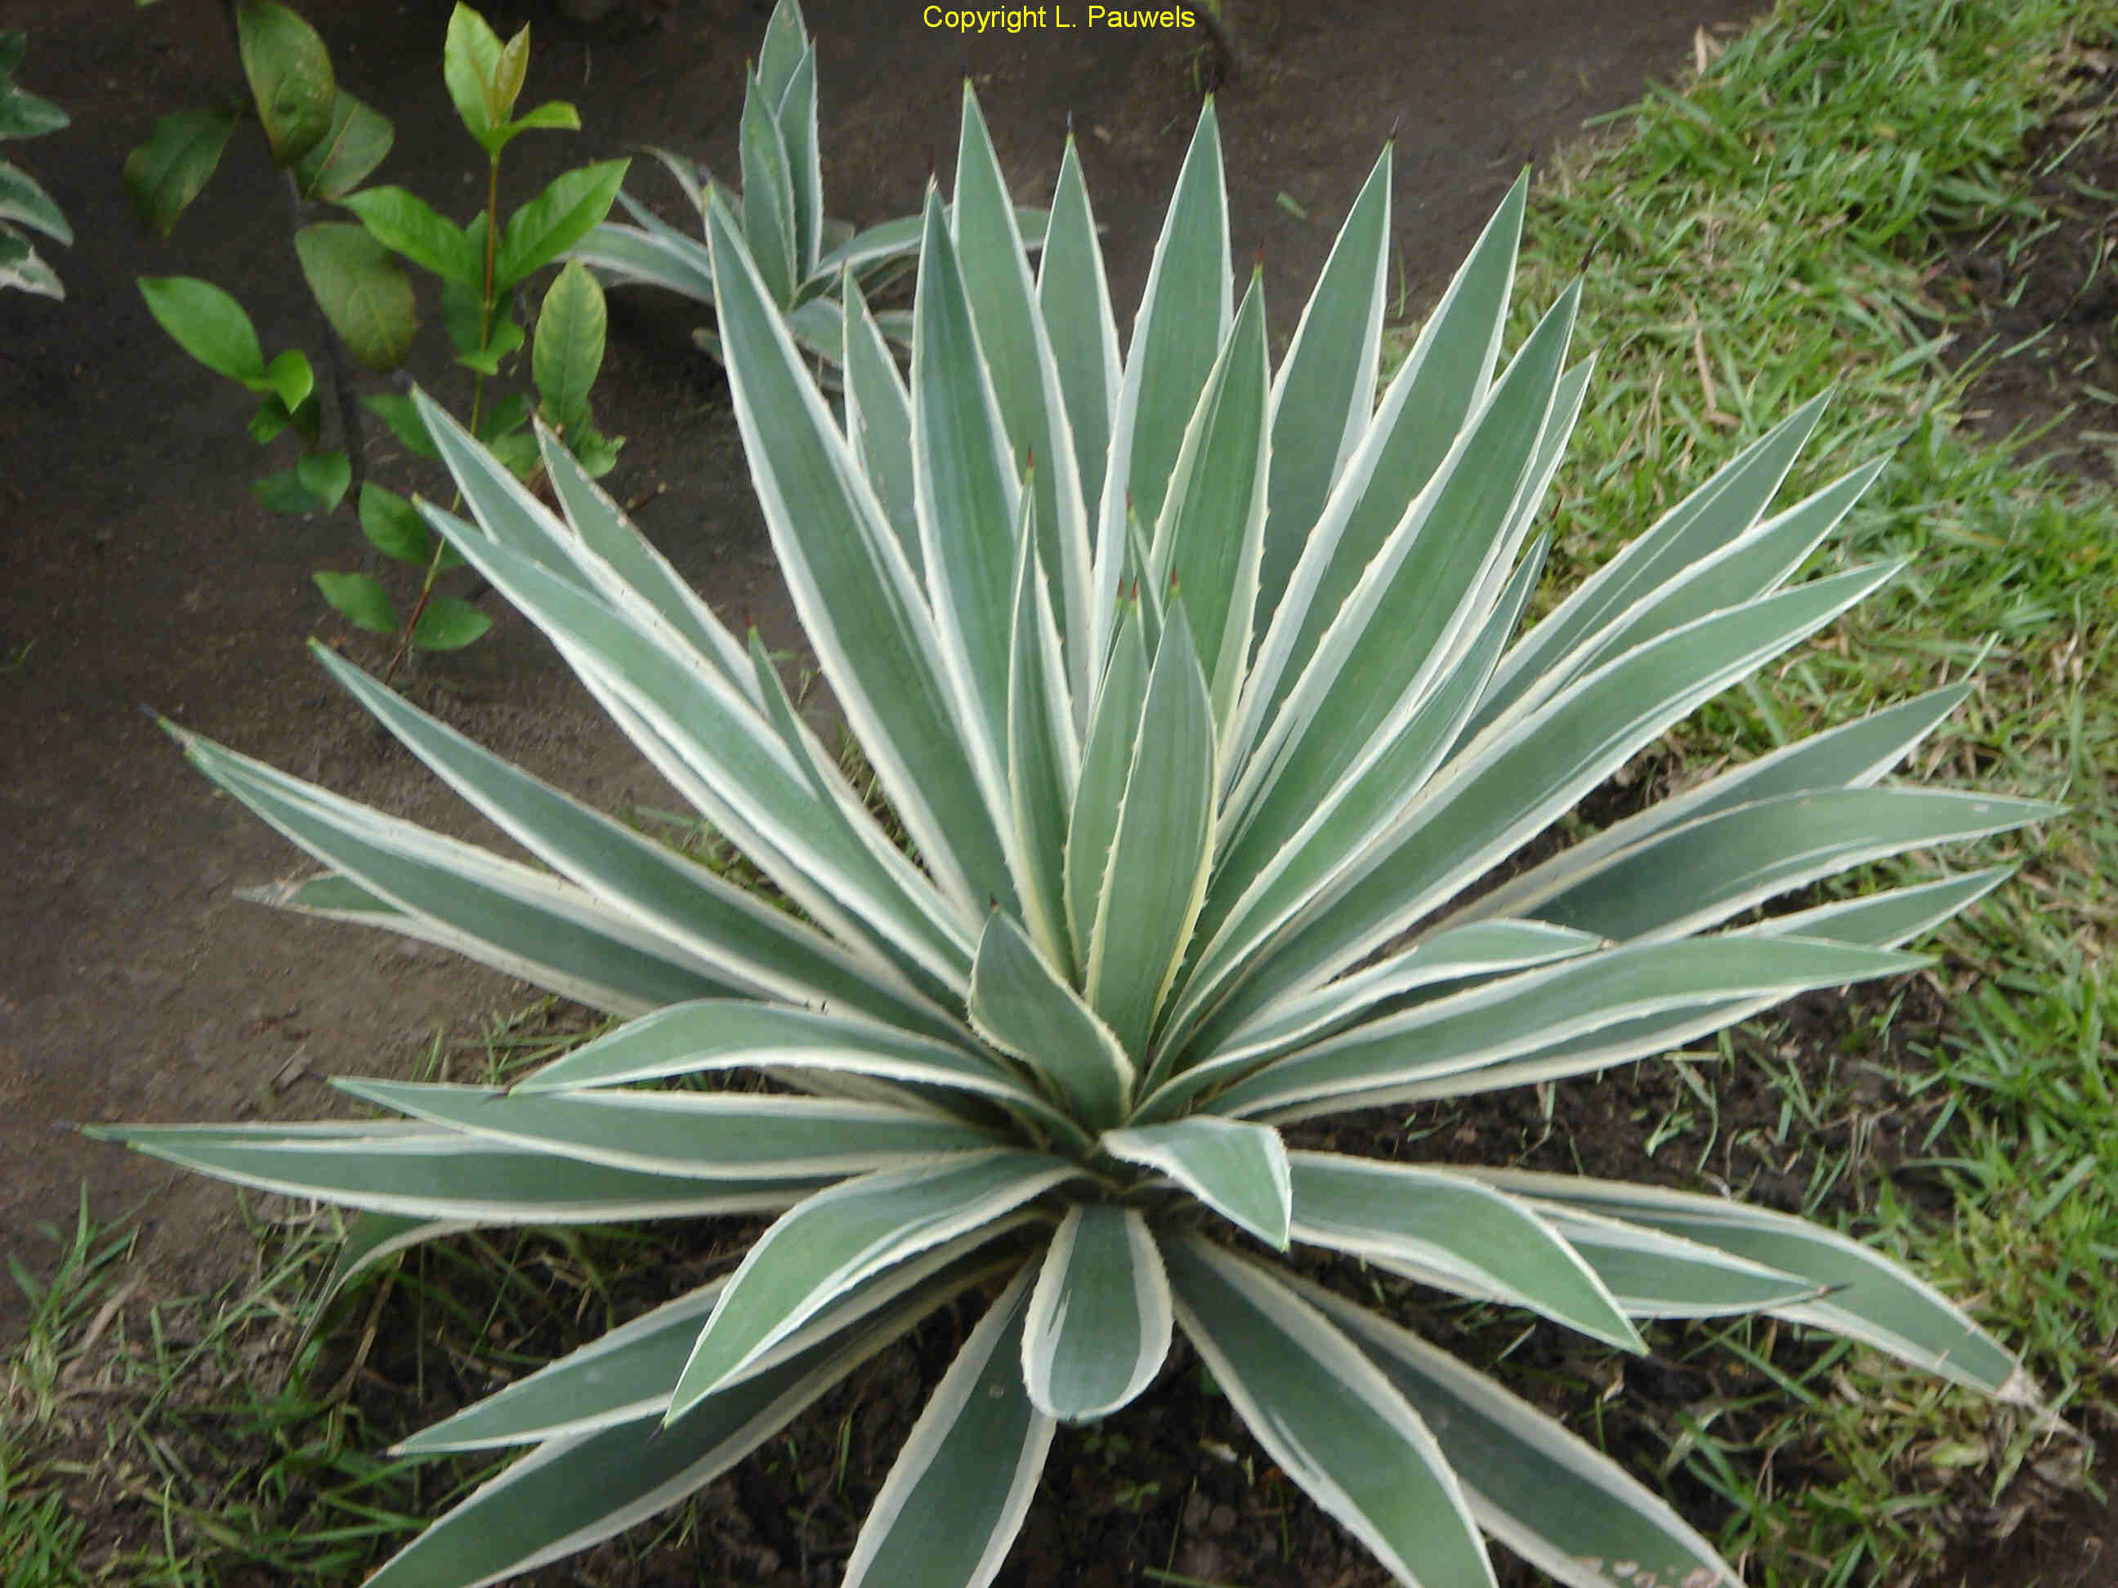
Agave
Agave angustifolia
Propagación vegetativa recurrente (corte del escapo floral).
2 líneas evolutivas divergentes durante su domesticación:
Producción de alimento
  Gigantismo y alta concentración de carbohidratos en el tallo.
Producción de fibra
  Gigantismo en hoja, alta cantidad relativa de fibra larga y baja espinosidad
9000
Jalisco y Yucatán
http://www.nzenzeflowerspauwels.be

Slide 27
Centro de origen
Zizumbo et al., 2008

Slide 28
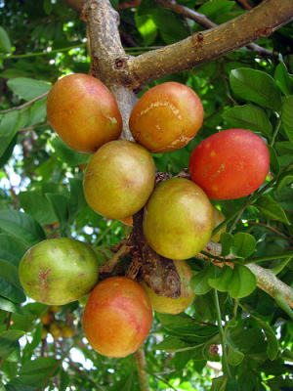
Ciruela hueso de palo
Spondias purpurea L.
Reducida capacidad de reproducción sexual
Gigantismo y cambios en la coloración de los frutos, de rojo a amarillo y verde, lo que reduce su capacidad de dispersión por me dio de las aves.
Sur de Jalisco y Colima, y El Salvador
8 000 .
http://www.sabelotodo.org

Slide 29
Centro de origen
Zizumbo et al., 2008

Slide 30
Bibliografía
Altieri, M. S/A. Agroecology: 2002. Principles and strategies for designing sustainable farming systems. En: The newsletter of California Certified Organis Farmes XIX (3):2-5 (PDF) libro complete y art. solo
D. 2009. La enseñanza de la Agroecología. Problemas y perspectivas. Rev. Bras. De Agroecología. 4(2):1977-1981.
Gliessman, S. Agroecology, Marking the Conversion to Sustainable Agroecosystems. En: The newsletter of California Certified Organis Farmes XIX (3):6-9 (PDF). Esta dentro de agroecologia Altieri 1
Gliessman S. R. 2007. Agroecology the ecology of sustainable food systems. CRC Press. 384pp.
González, J. E. 2002. Agrobiodivesidad. Proyecto Estrategia Regional de Biodiversidad para los Países del Trópico Andino. Convenio ATN/JF-5887/RG CAN-BID. (PDF)
González–Jacome. 2004. Ambiente y cultura en la agricultura tradicional de México: casos y perspectivas. Ciencias Ergo Sum 11(2): 153-163. (PDF).
González, S. M. V. S/A. Agroecología y agricultura como forma de vida. (PDF).
González, S. M. V. 2008. Agroecología: Saberes campesinos y agricultura como forma de vida. Universidad de Chapingo. 177pp.
Guadarrama-Zugasti, C. 2007. Agroecología en el siglo XXI: confrontando nuevos y viejos paradigmas de producción agrícola. Rev. Bras. Agroecologia 2(1):204-207.
Gutiérrez-Contreras, M; M. B. N. Lara-Chávez: H. Guillén-Andrade y A. T. Chávez-Barcenas. 2010. Agroecología de la franja aguacatera en Michoacán, México. Interciencia 35(9): 647-653p. (PDF).
Jiménez, A. C; V. Vargas T; W. E. Salinas C; M. de J. Aguirre B y D. Rodríguez C. 2004. Aptitud agroecológica para el cultivo de la caña de azúcar en el sur de Tamaulipas, México. Investigaciones Geográficas, Boletín del Instituto de Geografía UNAM. 53:58-74.
Martínez, C. R. S/A. Atributos agroecológicos de sustentabilidad: manejo comparativo indígena y convencional.

